Slide 1
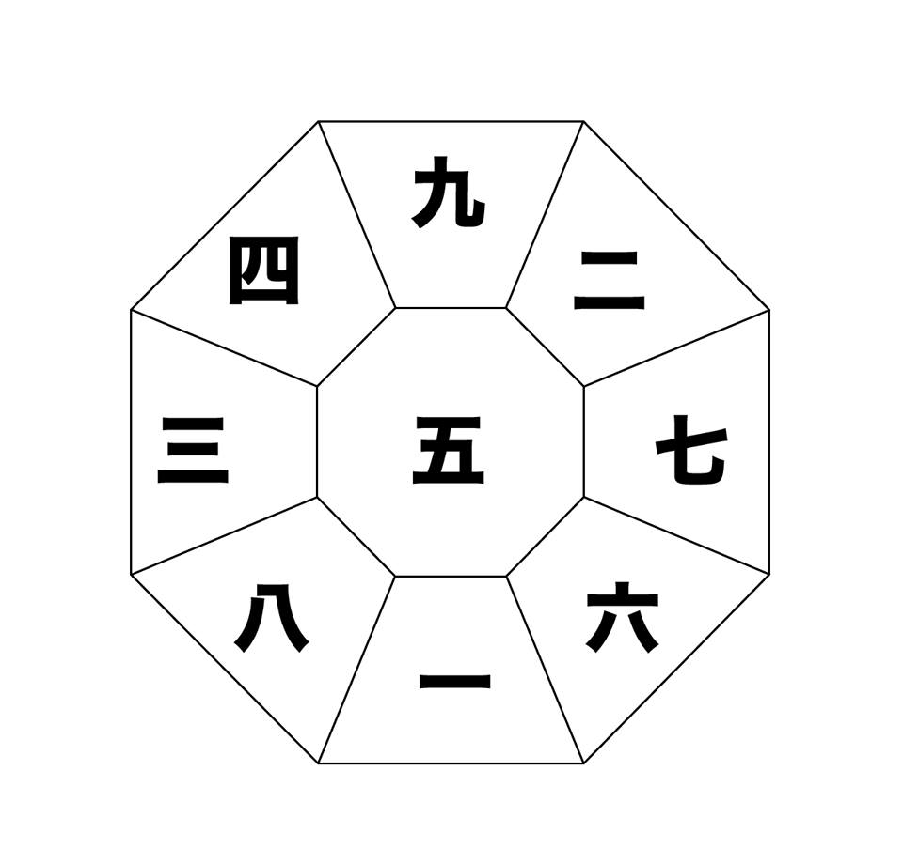
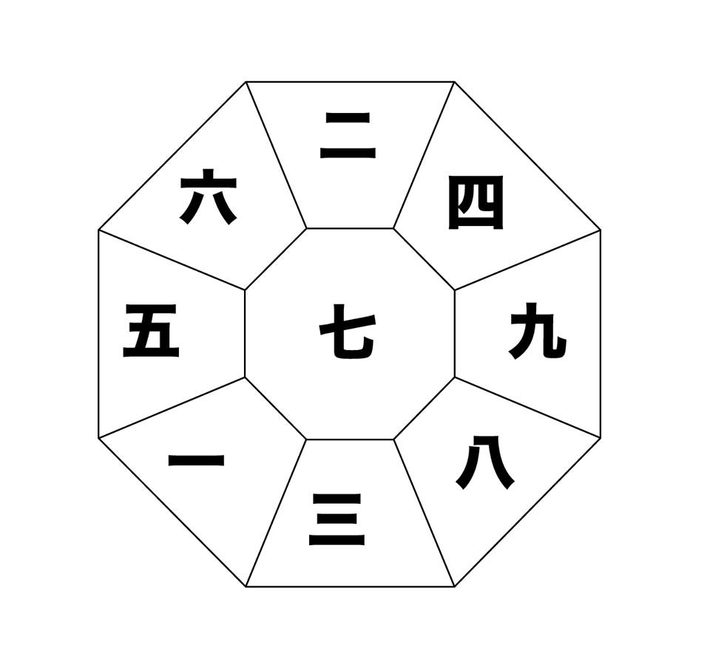
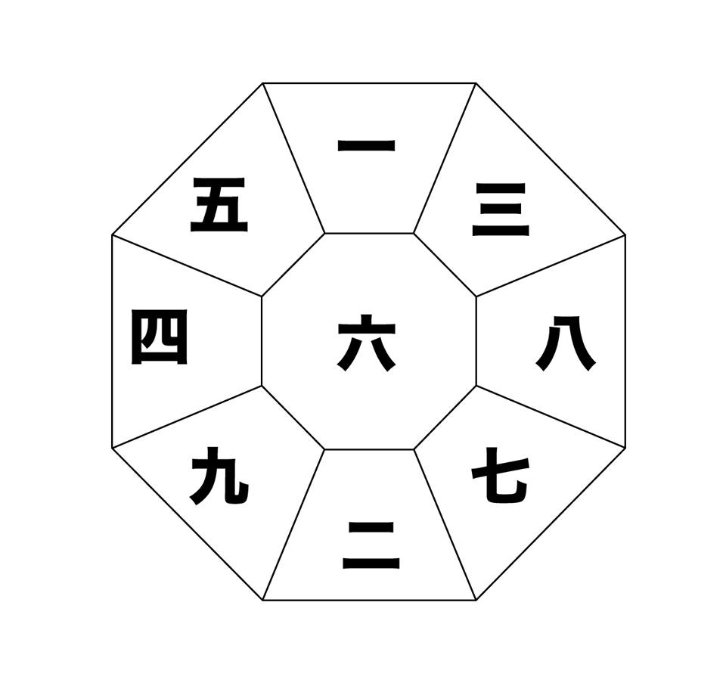
2021年 1月10日（日）戊午
午
破
水火殺
水火殺
破
水火殺
ア
卯
破
ア
ア
ア
丑
子
破
年
月
日
時
5-7時

Slide 2
2021年 1月21日（木）己巳
破
水火殺
水火殺
水火殺
破
巳
申
ア
ア
ア
破
破
ア
丑
子
年
月
日
時
15-17時

Slide 3
2021年 1月30日（土）戊寅
破
水火殺
水火殺
水火殺
破
破
申
ア
ア
ア
破
ア
丑
寅
子
年
月
日
時
15-17時

Slide 4
2021年 2月7日（日）丙戌
水火殺
破
破
破
破
破
丑
ア
寅
戌
戌
丑
年
月
日
時
1-3時/19-21時

Slide 5
2021年 2月16日（火）乙未
水火殺
破
破
未
破
破
丑
ア
寅
破
戌
丑
年
月
日
時
1-3時/19-21時

Slide 6
2021年 2月25日（木）甲辰
水火殺
破
破
破
破
辰
丑
ア
寅
破
戌
丑
年
月
日
時
1-3時/19-21時

Slide 7
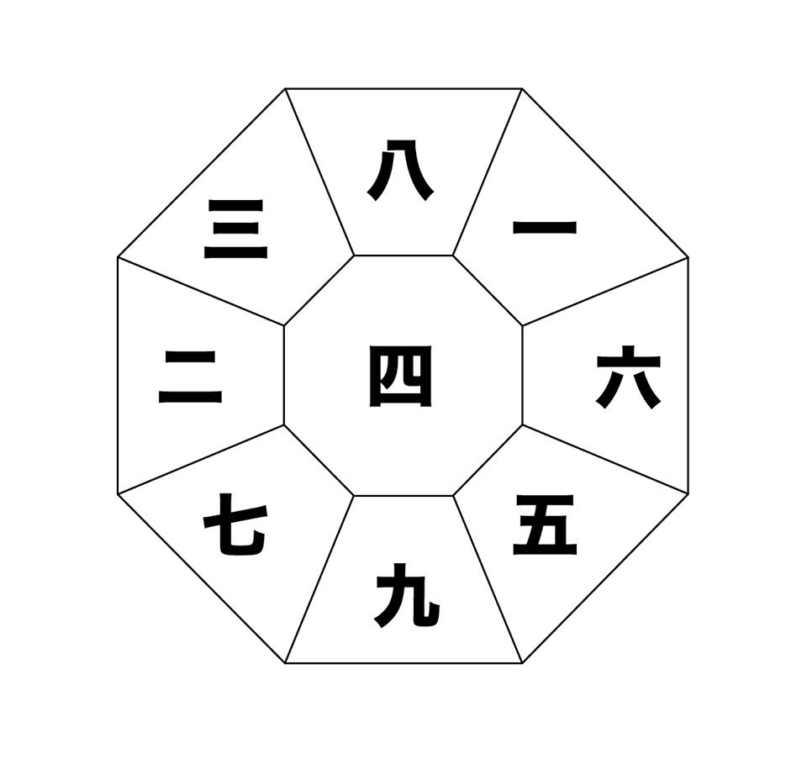
2021年 3月5日（ 金）壬子
水火殺
破
破
ア
ア
ア
卯
破
卯
破
丑
ア
水火殺
子
水火殺
水火殺
年
月
日
時
5-7時

Slide 8
2021年 3月14日（日）辛酉
水火殺
破
ア
ア
ア
卯
破
破
酉
卯
破
丑
ア
水火殺
水火殺
水火殺
年
月
日
時
5-7時

Slide 9
2021年 3月23日（火）庚午
水火殺
午
破
ア
ア
ア
卯
破
卯
破
丑
ア
水火殺
破
水火殺
水火殺
年
月
日
時
5-7時

Slide 10
2021年 4月1日（木）己卯
水火殺
破
ア
ア
ア
卯
破
卯
破
卯
破
丑
ア
水火殺
水火殺
水火殺
年
月
日
時
5-7時

Slide 11
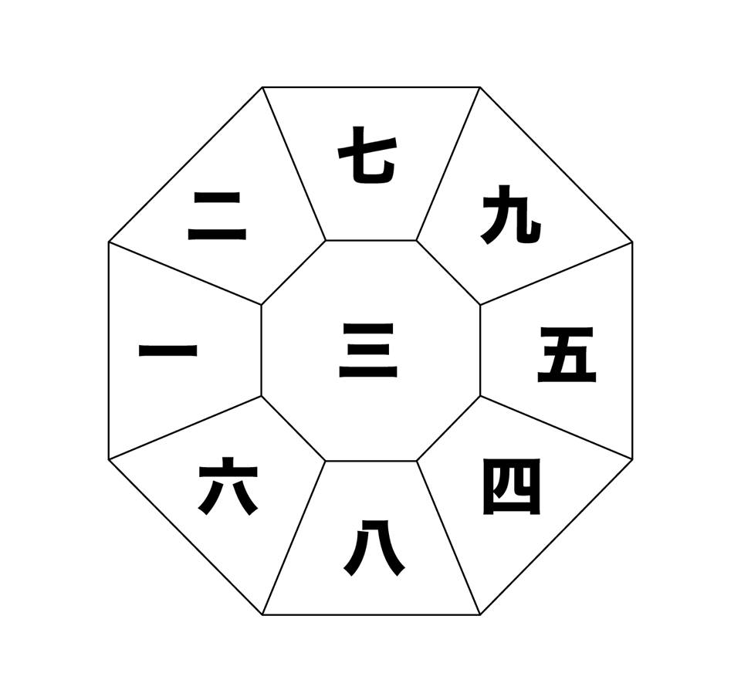
2021年 4月9日（金）丁亥
水火殺
破
辰
破
巳
ア
ア
ア
丑
ア
破
亥
破
年
月
日
時
9-11時

Slide 12
2021年 4月18日（日）丙申
水火殺
破
辰
申
巳
ア
ア
ア
丑
ア
破
破
破
年
月
日
時
9-11時

Slide 13
2021年 4月27日（火）乙巳 満月
水火殺
破
辰
巳
巳
ア
ア
ア
丑
ア
破
破
破
年
月
日
時
9-11時

Slide 14
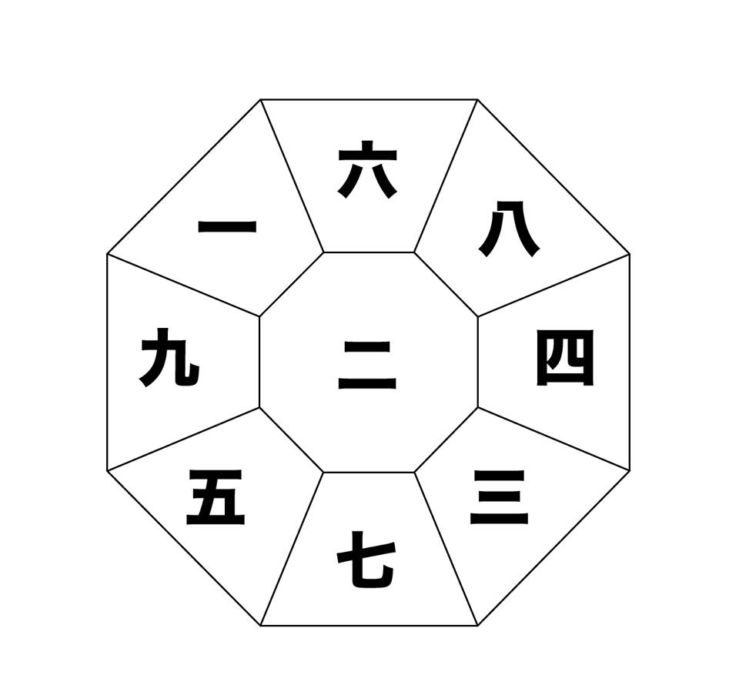
2021年 5月5日（水）癸丑
水火殺
破
巳
ア
破
ア
ア
未
丑
ア
破
丑
破
年
月
日
時
13-15時

Slide 15
2021年 5月14日（金）壬戌
水火殺
破
巳
ア
破
ア
ア
未
丑
ア
破
戌
破
年
月
日
時
13-15時

Slide 16
2021年 5月23日（日）辛未
水火殺
破
巳
ア
ア
未
ア
未
丑
ア
破
破
破
年
月
日
時
13-15時

Slide 17
2021年 6月1日（火）庚辰
水火殺
破
巳
ア
辰
ア
ア
未
丑
ア
破
破
破
年
月
日
時
13-15時

Slide 18
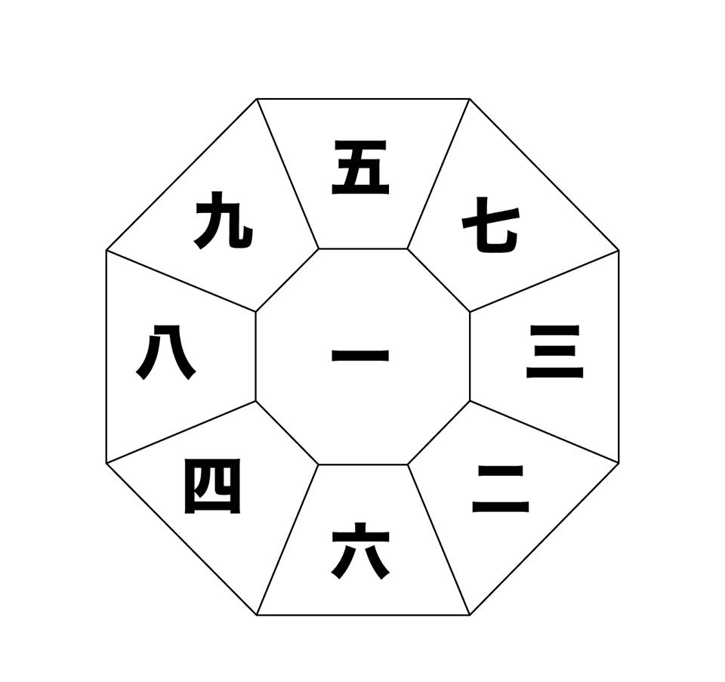
2021年 6月9日（水）戊子
水火殺
午
破
破
破
破
酉
丑
ア
破
ア
ア
子
子
ア
年
月
日
時
23-1時/17-19時

Slide 19
2021年 6月18日（金）丁酉
水火殺
午
破
破
破
酉
破
酉
丑
ア
破
ア
ア
子
ア
年
月
日
時
23-1時/17-19時

Slide 20
2021年 6月27日（日）丙午
水火殺
午
午
破
破
破
酉
丑
ア
破
ア
破
ア
子
ア
年
月
日
時
23-1時/17-19時

Slide 21
2021年 7月6日（火）乙卯
水火殺
午
破
破
卯
破
破
酉
丑
ア
破
ア
ア
子
ア
年
月
日
時
23-1時/17-19時

Slide 22
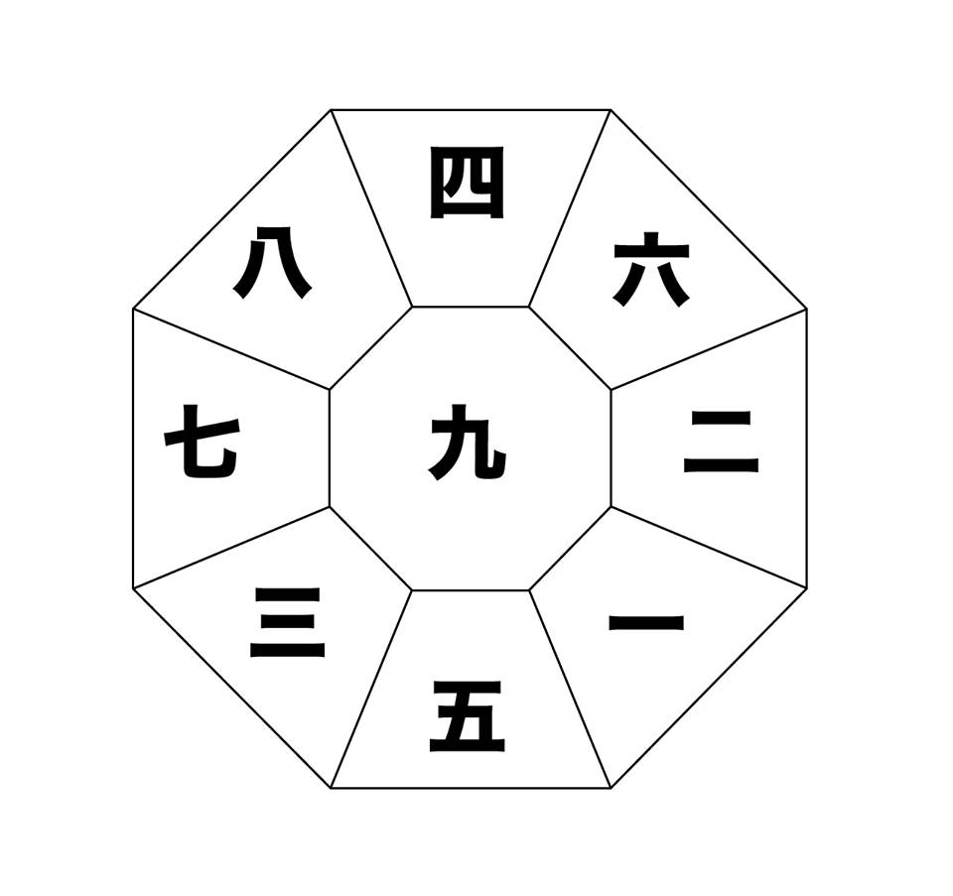
2021年 7月14日（水）癸亥
水火殺
ア
ア
ア
破
未
破
破
破
丑
ア
破
亥
寅
亥
年
月
日
時
3-5時/ 21-23時

Slide 23
2021年 7月15日（木）甲子
水火殺
ア
破
ア
ア
破
未
破
破
酉
丑
ア
破
子
子
年
月
日
時
23-1時/17-19時

Slide 24
2021年 7月24日（土）癸酉
水火殺
ア
ア
ア
破
未
破
破
酉
破
酉
丑
ア
破
子
年
月
日
時
23-1時/17-19時

Slide 25
2021年 8月2日（月）壬午
水火殺
ア
午
ア
ア
破
未
破
破
酉
丑
ア
破
破
子
年
月
日
時
23-1時/17-19時

Slide 26
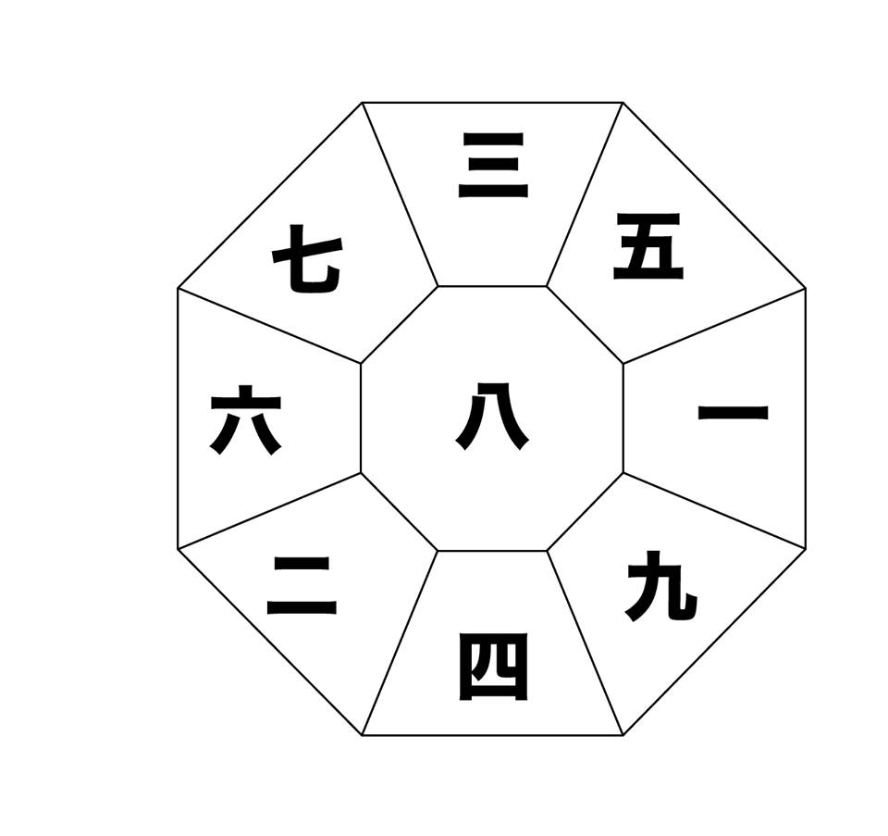
2021年 8月12日（木）壬辰
水火殺
破
申
辰
未
丑
ア
ア
破
ア
ア
破
破
年
月
日
時
13-15時

Slide 27
2021年 8月21日（土）辛丑
水火殺
破
申
破
未
丑
ア
ア
破
ア
丑
ア
破
年
月
日
時
13-15時

Slide 28
2021年 8月30日（月）庚戌
水火殺
破
申
破
未
丑
ア
ア
破
ア
ア
戌
破
年
月
日
時
13-15時

Slide 29
2021年 9月9日（木）庚申 重陽
水火殺
破
申
巳
破
酉
ア
ア
ア
丑
ア
破
破
年
月
日
時
9-11時

Slide 30
2021年 9月18日（土）己巳
水火殺
破
巳
巳
破
酉
ア
ア
ア
丑
ア
破
破
年
月
日
時
9-11時

Slide 31
2021年 9月27日（月）戊寅
水火殺
破
破
巳
破
酉
ア
ア
ア
丑
ア
寅
破
年
月
日
時
9-11時

Slide 32
2021年 10月6日（水）丁亥 新月
水火殺
破
破
巳
破
酉
ア
ア
ア
丑
ア
亥
破
年
月
日
時
9-11時

Slide 33
2021年 10月16日（土）丁酉
水火殺
破
破
破
酉
卯
破
ア
戌
ア
丑
ア
ア
年
月
日
時
5-7時

Slide 34
2021年 10月25日（月）丙午
水火殺
午
破
破
卯
破
ア
戌
ア
丑
ア
ア
破
年
月
日
時
5-7時

Slide 35
2021年 11月3日（水）乙卯
水火殺
破
破
卯
破
卯
破
ア
戌
ア
丑
ア
ア
年
月
日
時
5-7時

Slide 36
2021年 11月13日（土）乙丑
水火殺
破
破
破
破
破
丑
ア
亥
丑
丑
戌
年
月
日
時
1-3時/19-21時

Slide 37
2021年 11月22日（月）甲戌
水火殺
破
破
破
破
破
丑
ア
亥
戌
丑
戌
年
月
日
時
1-3時/19-21時

Slide 38
2021年 12月1日（水）癸未
水火殺
破
破
未
破
破
丑
ア
亥
破
丑
戌
年
月
日
時
1-3時/19-21時

Slide 39
2021年 12月11日（土）癸巳
水火殺
破
破
巳
申
ア
ア
ア
丑
ア
破
破
子
水火殺
水火殺
水火殺
年
月
日
時
15-17時

Slide 40
2021年 12月20日（月）壬寅
水火殺
破
破
ア
ア
破
ア
申
丑
ア
破
寅
子
水火殺
水火殺
水火殺
年
月
日
時
15-17時

Slide 41
2021年 12月29日（水）辛亥
水火殺
破
破
ア
破
ア
申
ア
丑
ア
破
亥
子
水火殺
水火殺
水火殺
年
月
日
時
15-17時

Slide 42
陰
子
丑
寅
卯
辰
巳
23-1
1-3
3-5
5-7
7-9
9-11
寅巳
申亥
破
ア
破
ア
破
ア
破
ア
ア
破
破
ア
午
未
申
酉
戌
亥
11-13
13-15
15-17
17-19
19-21
21-23
ア
破
ア
破
破
ア
ア
破
破
破
ア

Slide 43
陰
子
丑
寅
卯
辰
巳
23-1
1-3
3-5
5-7
7-9
9-11
丑辰
未戌
破
破
ア
破
ア
ア
破
ア
破
破
ア
午
未
申
酉
戌
亥
11-13
13-15
15-17
17-19
19-21
21-23
ア
破
破
ア
ア
破
破
破
ア
破
ア

Slide 44
陰
子
丑
寅
卯
辰
巳
23-1
1-3
3-5
5-7
7-9
9-11
子卯
午酉
ア
破
破
破
ア
ア
破
ア
ア
破
破
午
未
申
酉
戌
亥
11-13
13-15
15-17
17-19
19-21
21-23
ア
ア
破
破
ア
破
ア
破
破
ア
破
ア

Slide 45
陽
子
丑
寅
卯
辰
巳
23-1
1-3
3-5
5-7
7-9
9-11
寅巳
申亥
破
ア
破
破
ア
ア
破
ア
ア
破
破
ア
午
未
申
酉
戌
亥
11-13
13-15
15-17
17-19
19-21
21-23
ア
ア
破
破
破
ア
破
破
ア
ア
破

Slide 46
陽
子
丑
寅
卯
辰
巳
23-1
1-3
3-5
5-7
7-9
9-11
丑辰
未戌
破
ア
ア
破
破
破
ア
ア
ア
破
破
午
未
申
酉
戌
亥
11-13
13-15
15-17
17-19
19-21
21-23
ア
破
破
ア
ア
破
破
破
ア
ア
破

Slide 47
陽
子
丑
寅
卯
辰
巳
23-1
1-3
3-5
5-7
7-9
9-11
子卯
午酉
破
破
破
ア
ア
ア
破
破
ア
ア
破
午
未
申
酉
戌
亥
11-13
13-15
15-17
17-19
19-21
21-23
ア
破
ア
破
ア
破
ア
ア
破
破
破
ア

